Slide 1
Pertumbuhan Penduduk dan Masalah Lingkungan Hidup
by : Fibria
Pendidikan Biologi
Universitas PGRI Semarang

Slide 2
Unsur-unsur lingkungan hidup
1. Unsur Hayati (Biotik)
Unsur hayati (biotik), yaitu unsur lingkungan hidup yang terdiri dari makhluk hidup,
seperti manusia, hewan, tumbuh-tumbuhan, dan jasad renik.
2. Unsur Sosial Budaya
Unsur sosial budaya, yaitu lingkungan sosial dan budaya yang dibuat manusia yang merupakan sistem nilai, gagasan, dan keyakinan dalam perilaku sebagai makhluk sosial. Kehidupan masyarakat dapat mencapai keteraturan berkat adanya sistem nilai dan norma yang diakui dan ditaati oleh segenap anggota masyarakat.
3. Unsur Fisik (Abiotik)
Unsur fisik (abiotik), yaitu unsur lingkungan hidup yang terdiri dari benda-benda tidak hidup, seperti tanah, air, udara, iklim, dan lain-lain.

Slide 3
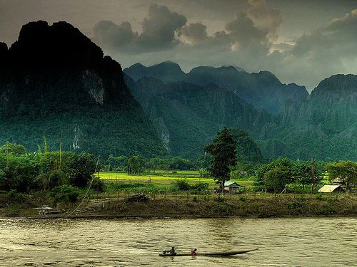
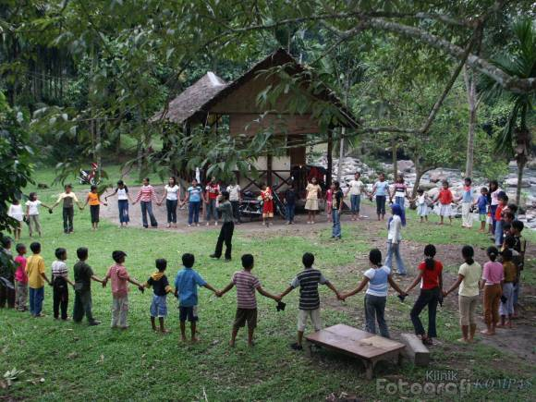
C. PENTINGNYA LINGKUNGAN BAGI KEHIDUPAN
1. Lingkungan sebagai Tempat Mencari Makan
2. Lingkungan sebagai Tempat
Berlangsungnya Aktivitas,Sosial,
Ekonomi, Politik, Budaya,dll.

Slide 4
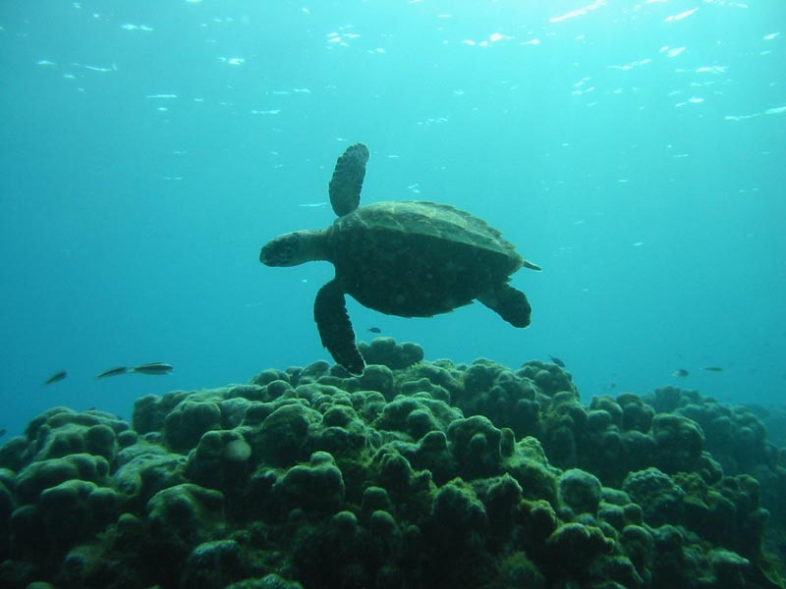
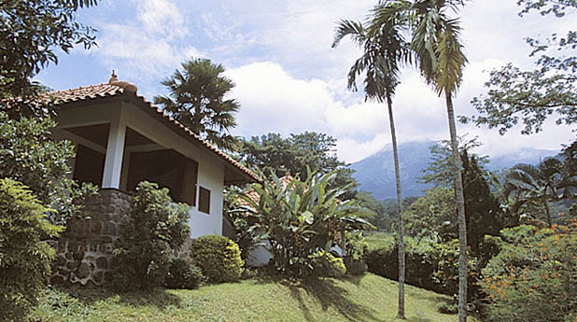
C. PENTINGNYA LINGKUNGAN BAGI KEHIDUPAN
3. Lingkungan sebagai Wahana/Tempat bagi Kelanjutan Kehidupan
4. Lingkungan sebagai Tempat Tinggal (Habitat)

Slide 5
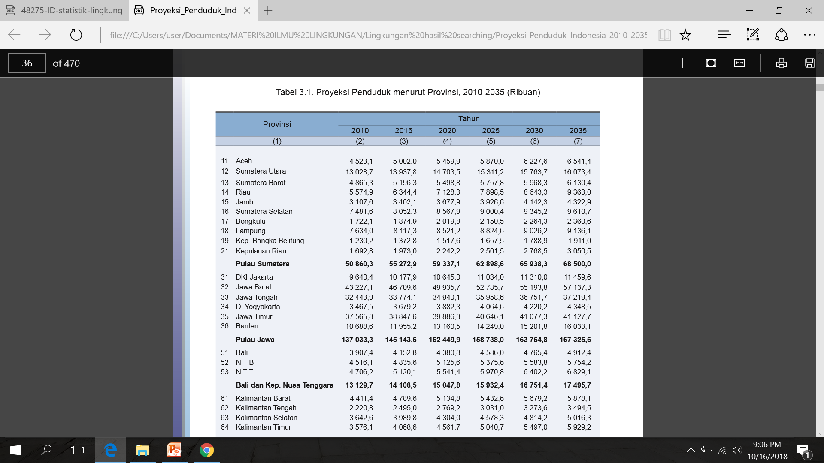
Data Kependudukan Indonesia
(Proyeksi Penduduk Indonesia, Indonesia Population Projection 2010-2035, Badan Perencanaan Pembangunan Nasional, Badan Pusat statistik, United Nation Population Fund, 2013)

Slide 6
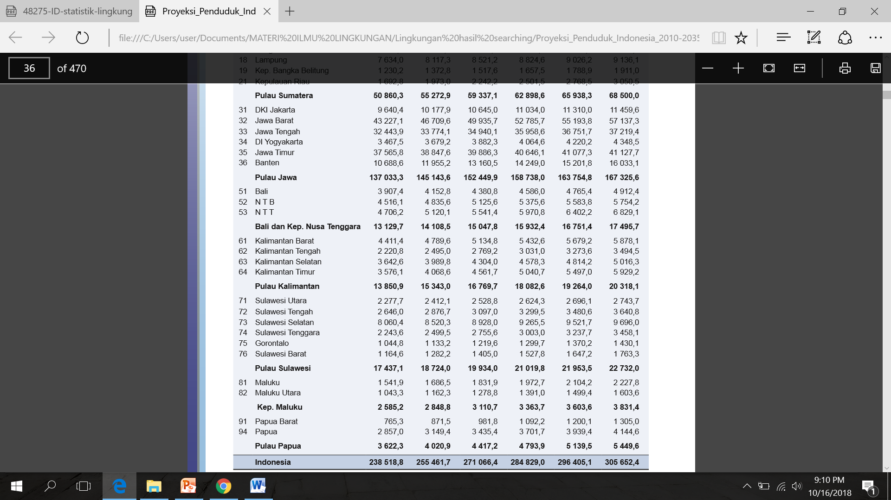
Data Kependudukan Indonesia
(Proyeksi Penduduk Indonesia, Indonesia Population Projection 2010-2035, Badan Perencanaan Pembangunan Nasional, Badan Pusat statistik, United Nation Population Fund, 2013)

Slide 7
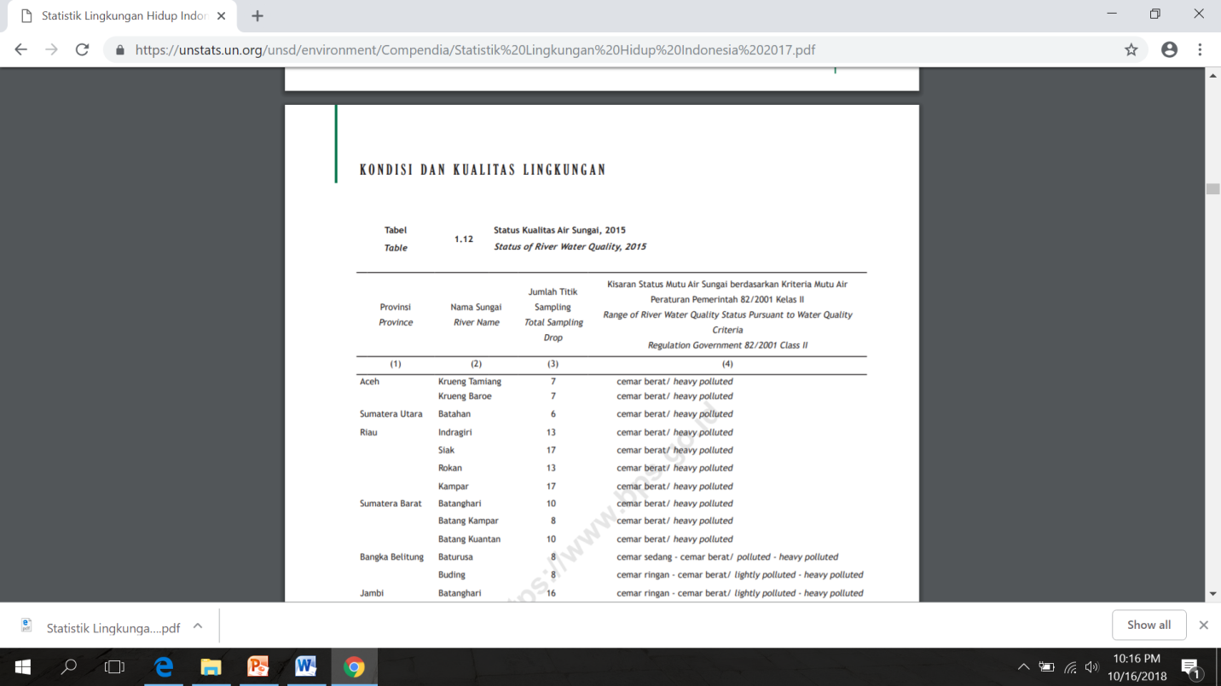
Kondisi dan Kualitas Lingkungan Hidup Indonesia
(Statistik Lingkungan Hidup Indonesia, BPS Indonesia, 2017)
Status Kualitas Air Sungai

Slide 8
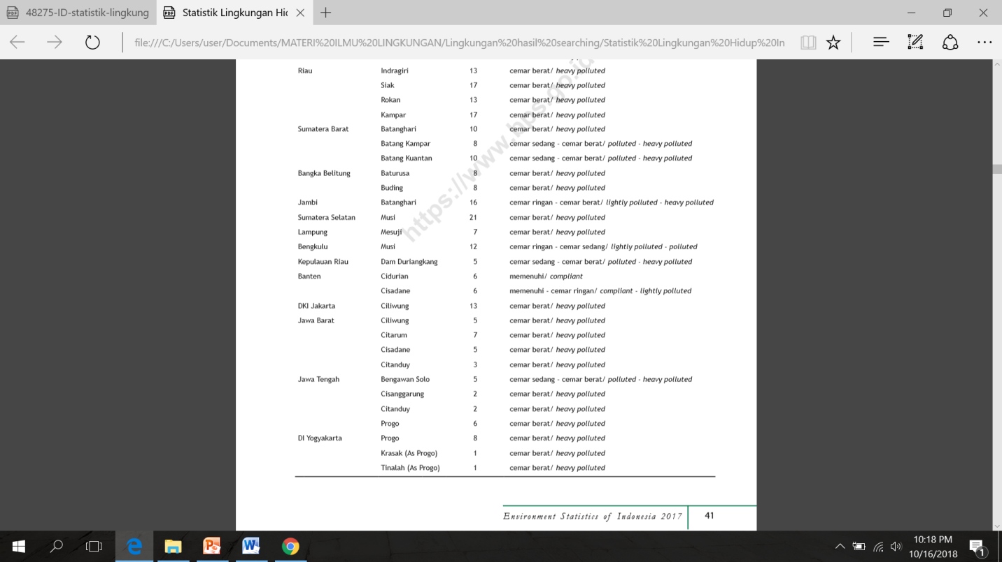
Kondisi dan Kualitas Lingkungan Hidup Indonesia
(Statistik Lingkungan Hidup Indonesia, BPS Indonesia, 2017)
Status Kualitas Air Sungai

Slide 9
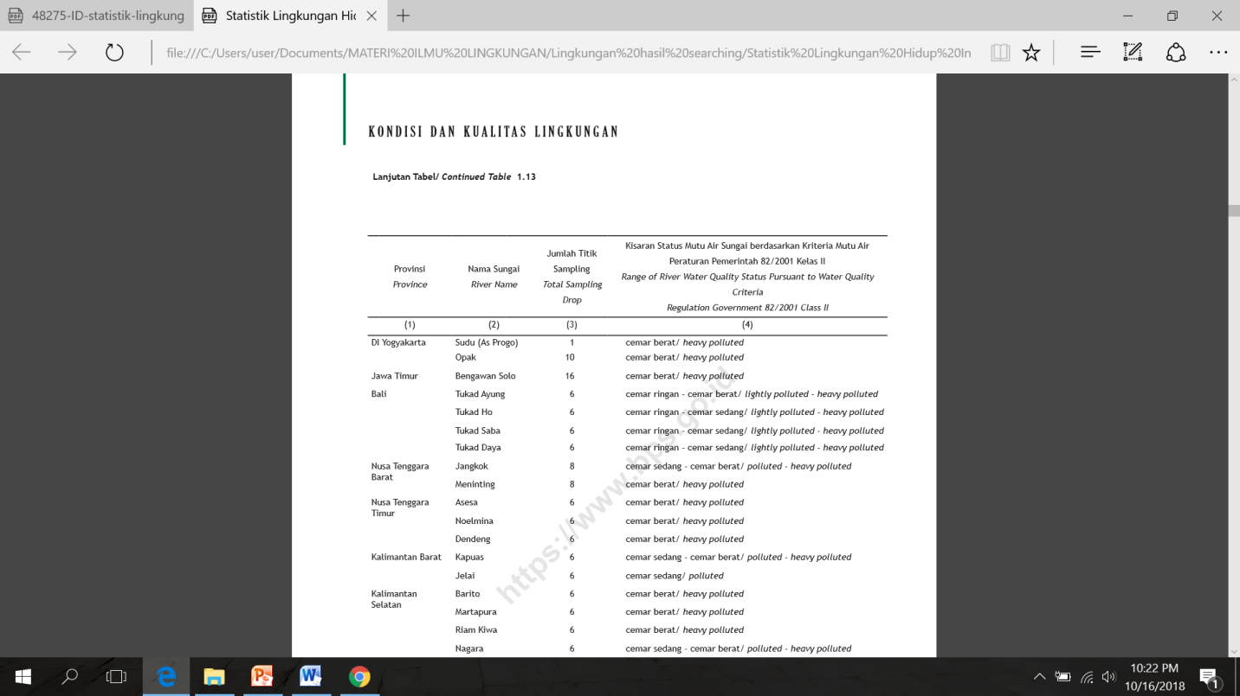
Kondisi dan Kualitas Lingkungan Hidup Indonesia
(Statistik Lingkungan Hidup Indonesia, BPS Indonesia, 2017)
Status Kualitas Air Sungai

Slide 10
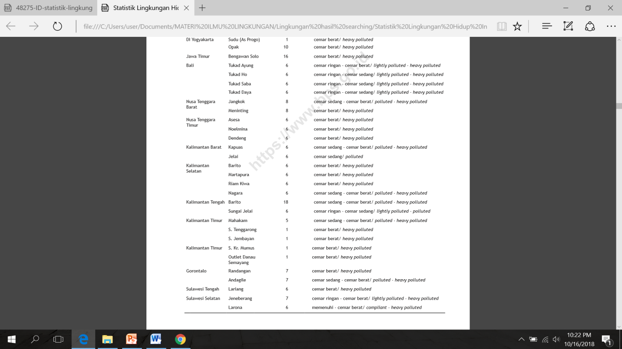
Kondisi dan Kualitas Lingkungan Hidup Indonesia
(Statistik Lingkungan Hidup Indonesia, BPS Indonesia, 2017)
Status Kualitas Air Sungai

Slide 11
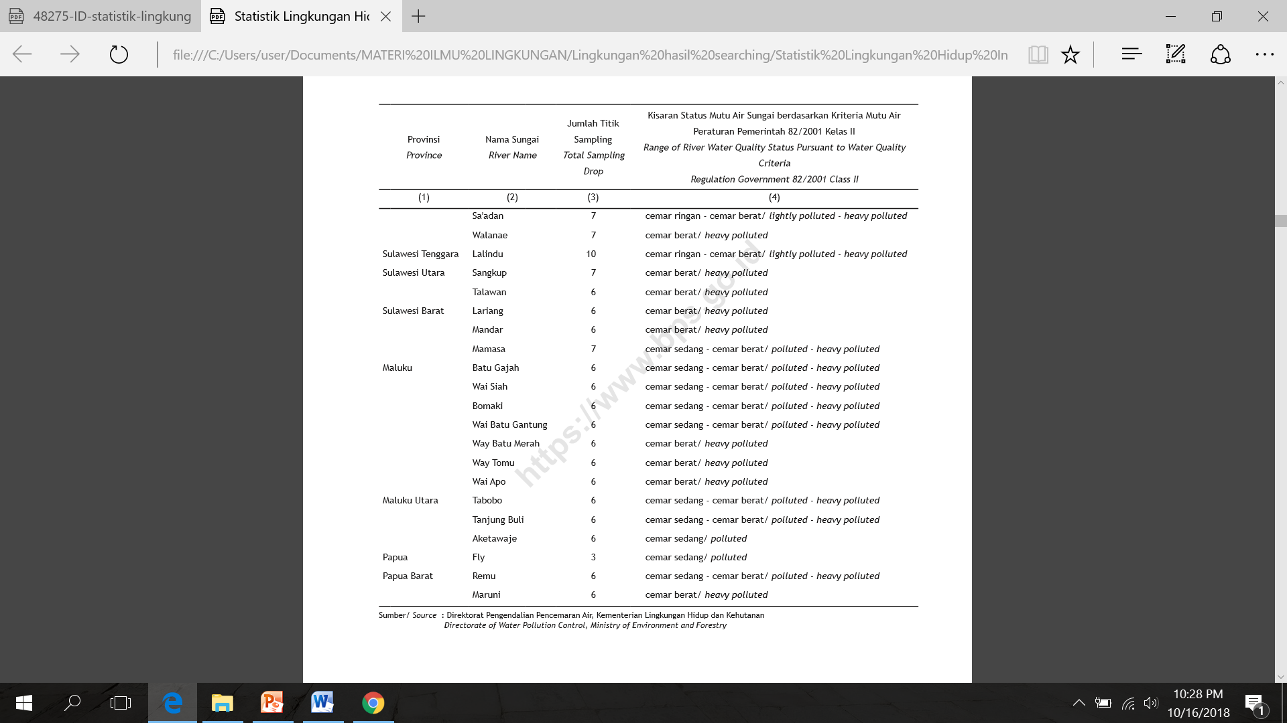
Kondisi dan Kualitas Lingkungan Hidup Indonesia
(Statistik Lingkungan Hidup Indonesia, BPS Indonesia, 2017)
Status Kualitas Air Sungai

Slide 12
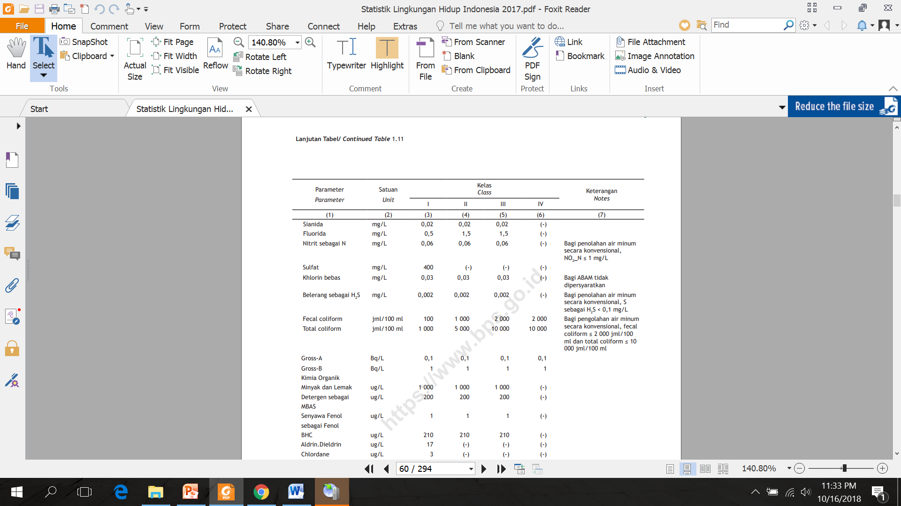
Penentuan Kualitas Air Berdasarkan PP Republik Indonesia No. 82 Tahun 2001tenang Pengelolaan Kualitas Air dan Pengendalian Pencemaran Air

Slide 13
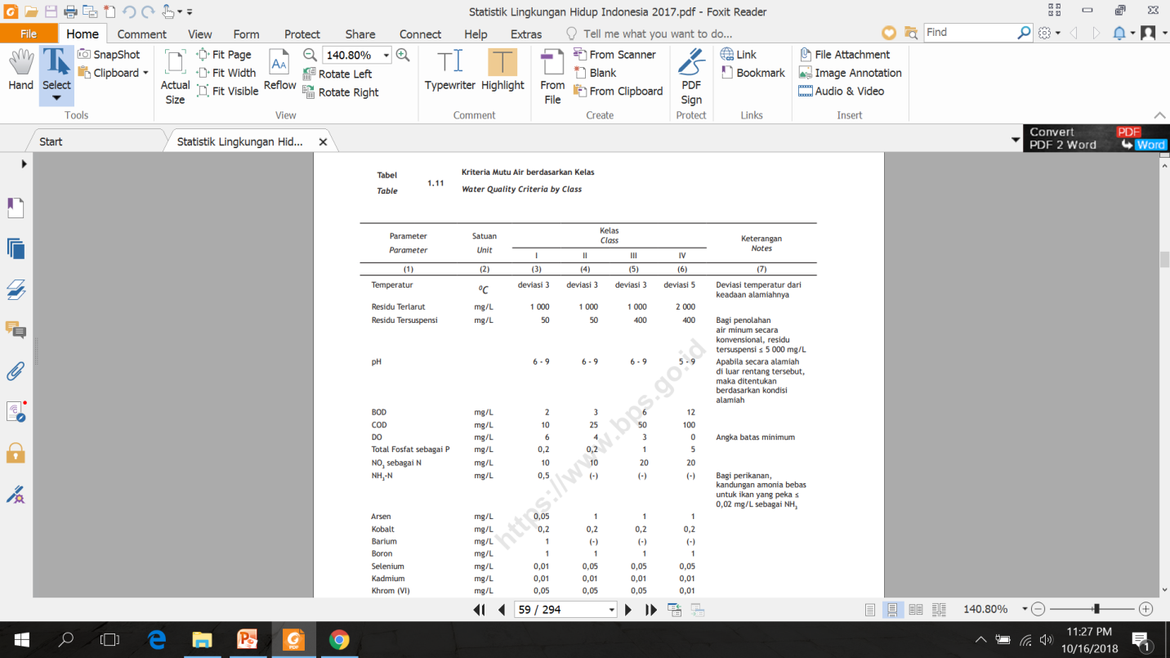
Penentuan Kualitas Air Berdasarkan PP Republik Indonesia No. 82 Tahun 2001tenang Pengelolaan Kualitas Air dan Pengendalian Pencemaran Air

Slide 14
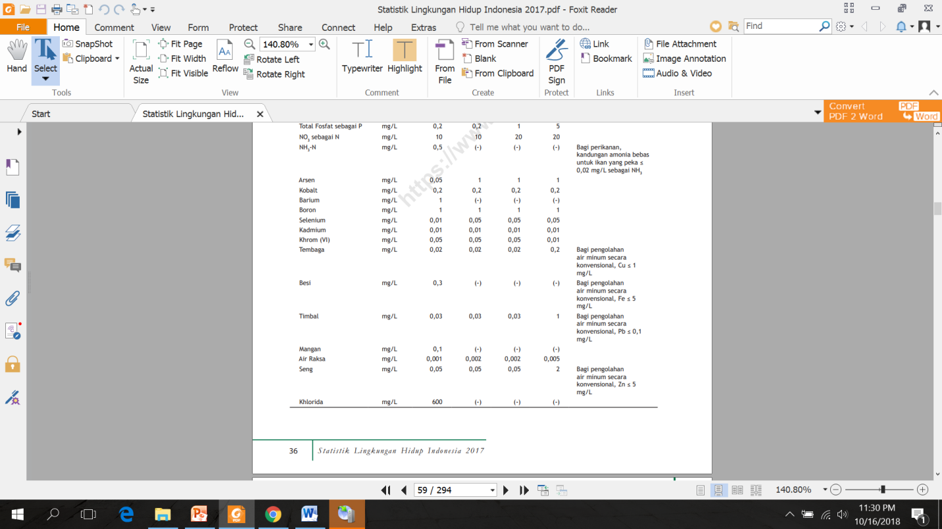
Penentuan Kualitas Air Berdasarkan PP Republik Indonesia No. 82 Tahun 2001tenang Pengelolaan Kualitas Air dan Pengendalian Pencemaran Air

Slide 15
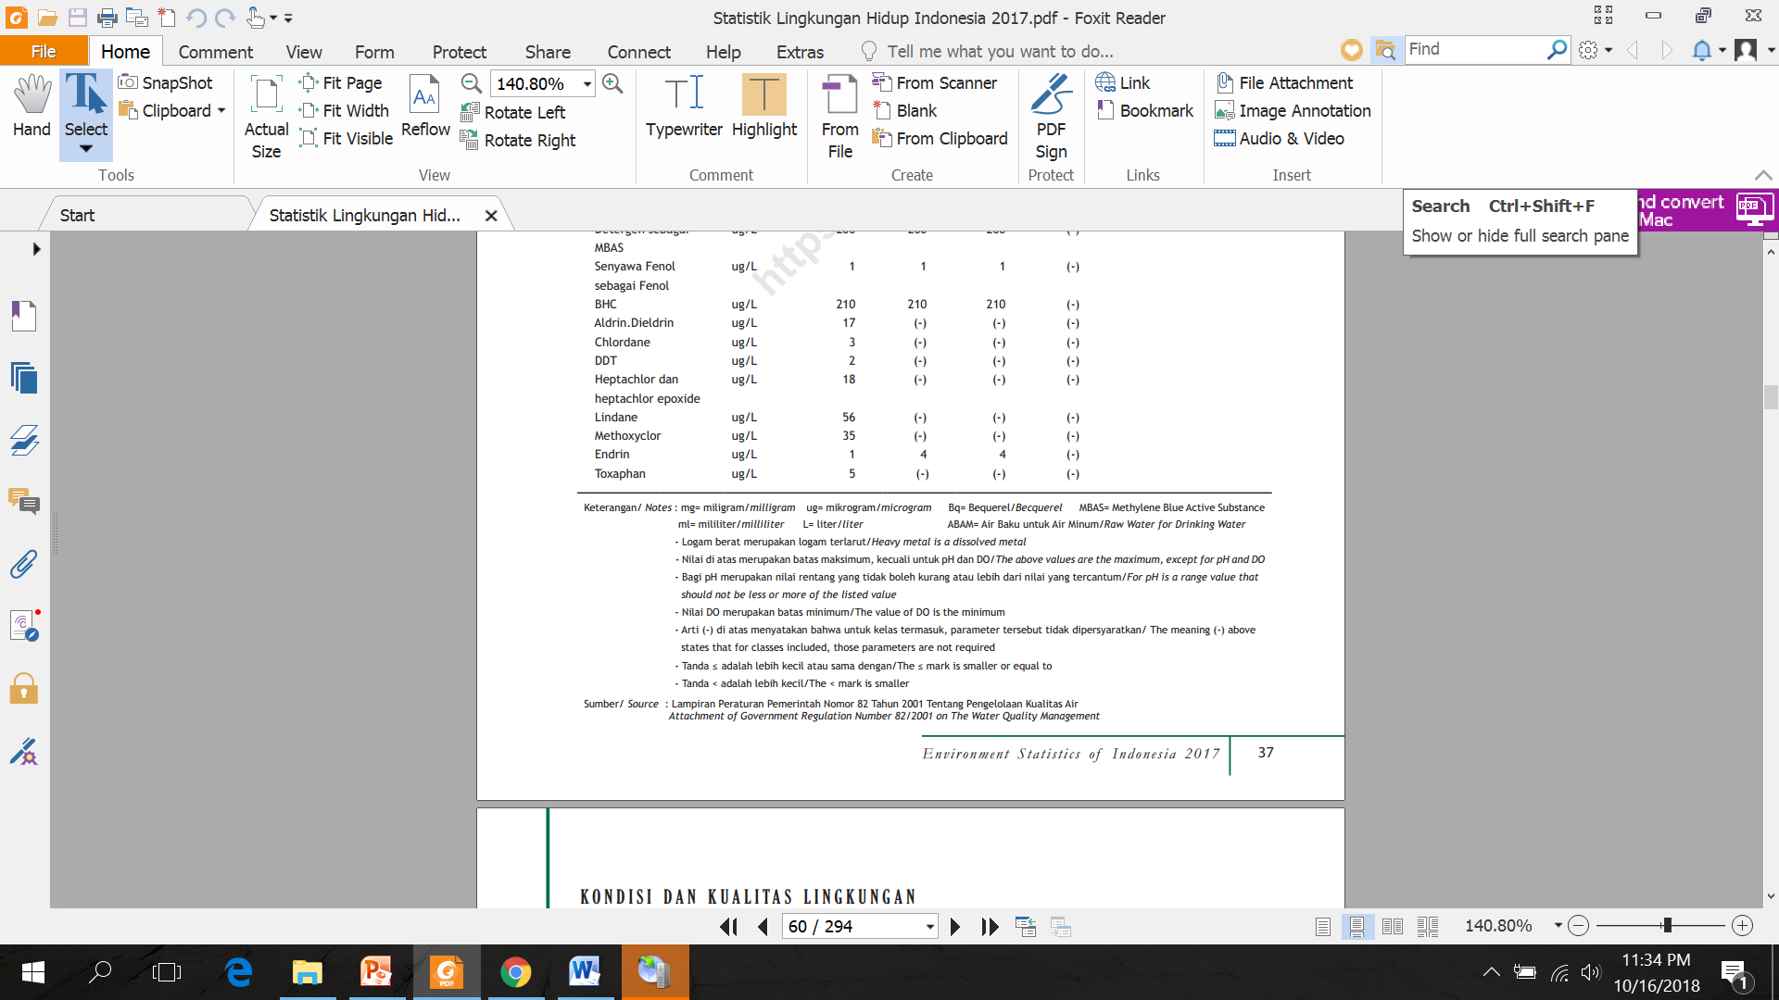
Kondisi dan Kualitas Lingkungan Hidup Indonesia
(Statistik Lingkungan Hidup Indonesia, BPS Indonesia, 2017)
Status Kualitas Air Sungai

Slide 16
PP No. 82 Tahun 2001 → Parameter yang digunakan yaitu parameter fisika, kimia anorganik, kimia organik, mikrobiologi, dan radioaktivitas.
PP tsb membagi mutu air ke dalam 4 kelas, yaitu :
Kelas I, air yang peruntukannya dapat digunakan untuk air baku air minum, dan atas peruntukan lain yang mempersyaratkan mutu air yang sama dengan kegunaan tersebut;
Kelas II, air yang peruntukannya dapat digunakan untuk prasarana/sarana rekreasi air, pembudidayaan ikan air tawar, peternakan, air untuk mengairi pertanaman atau peruntukan lain yang mempersyaratkan mutu air yang sama dengan kegunaan tersebut;
Kelas III, air yang peruntukannya dapat digunakan untuk pembudidayaan ikan air tawar, peternakan, air untuk mengairi pertanaman atau peruntukan lain yang mempersyaratkan mutu air yang sama dengan kegunaan tersebut;
Kelas IV, air yang peruntukannya dapat digunakan untuk mengairi pertanaman dan atau peruntukan lain yang mempersyaratkan mutu air yang sama dengan kegunaan tersebut.

Slide 17
Aktifitas Manusia dan Ekosistem
→ Ekosistem banyak berubah dan mengalami degradasi terkait aktifitas manusia dalam memenuhi kebutuhan hidupnya akan (pangan, air, kayu, sandang, dan energi) yang makin meningkat menyebabkan ekosistem dieksploitasi
→ Eksploitasi sumberdaya alam yang tidak sustainable menyebabkan degradasi ekosistem dan kesejahteraan manusia menjadi terganggu

Slide 18
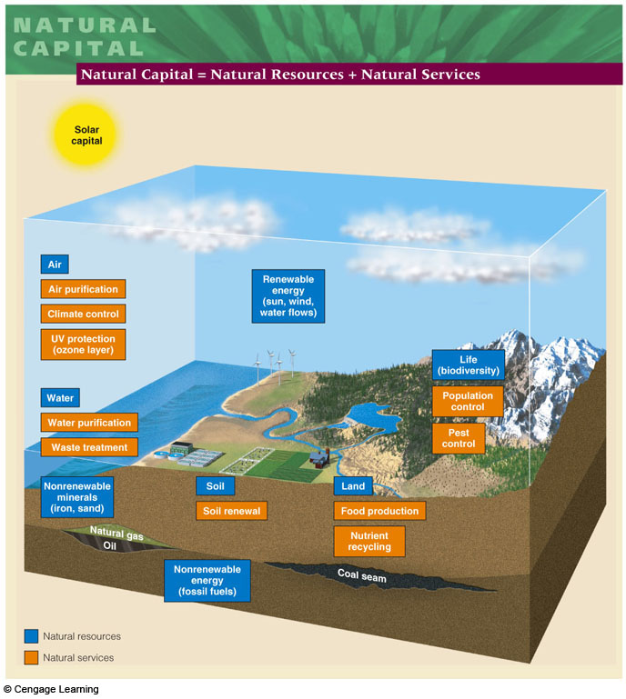
Sumber Daya Alam dan Jasa-jasanya

Slide 19
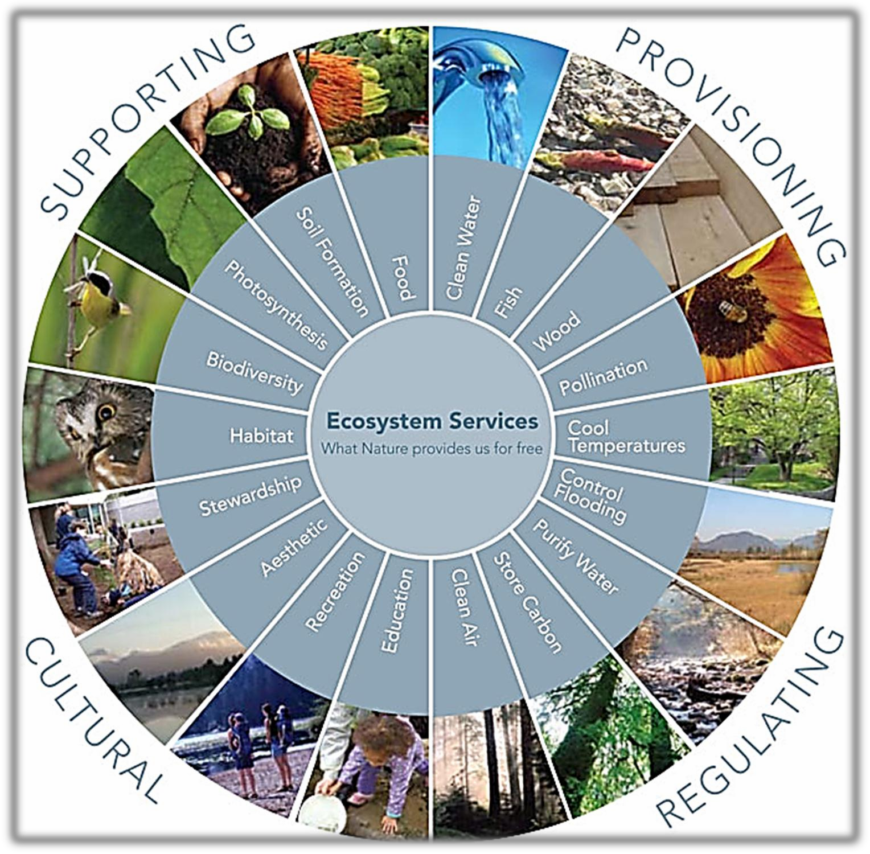
JASA EKOSISTEM
31
Ekosistem menyediakan beragam jasa ekosistem yang penting untuk manusia dan makhluk hidup lainnya
Jasa ekosistem yang dihasilkan memiliki nilai penting kehidupan makhluk hidup dan lingkungannya
Kerusakan ekosistem akan mempengaruhi kualitas jasa ekosistem yang dihasilkannya

Slide 20
D. KERUSAKAN LINGKUNGAN HIDUP
1. Bentuk Kerusakan Lingkungan Hidup Akibat Peristiwa Alam
a. Letusan gunung berapi
b. Gempa bumi
c. Angin topan
2. Kerusakan Lingkungan Hidup karena Faktor Manusia
a. Terjadinya pencemaran (pencemaran udara, air, tanah, dan suara)
b. Terjadinya banjir,
c. Terjadinya tanah longsor,

Slide 21
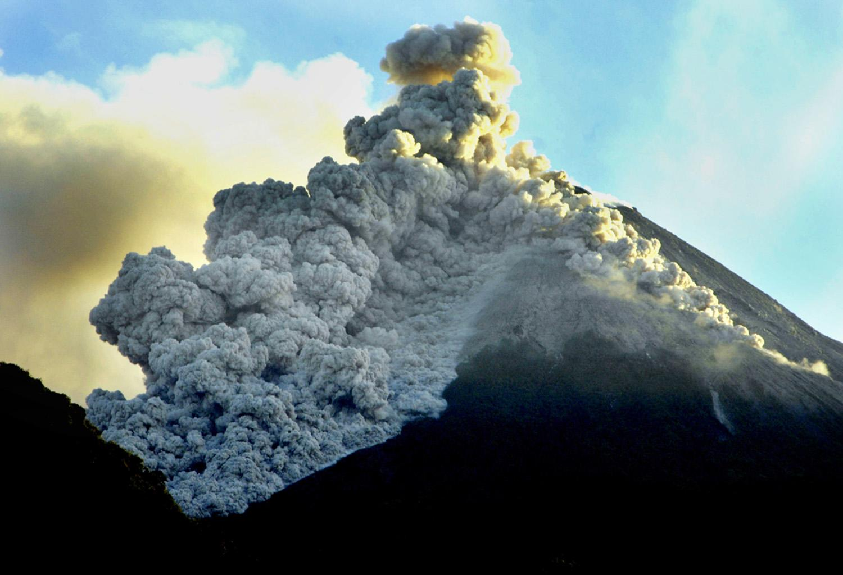
1. Bentuk Kerusakan Lingkungan
Hidup Akibat Peristiwa Alam
a. Letusan gunung berapi
Bahaya yang ditimbulkan oleh
letusan gunung berapi antara
lain berupa:
1) Hujan abu vulkanik, menyebabkan gangguan pernafasan.
2) Lava panas, merusak, dan mematikan apa pun yang dilalui.
3) Awan panas, dapat mematikan makhluk hidup yang dilalui.
4) Gas yang mengandung racun.
5) Material padat (batuan, kerikil, pasir), dapat menimpa perumahan,
dan lain-lain.

Slide 22
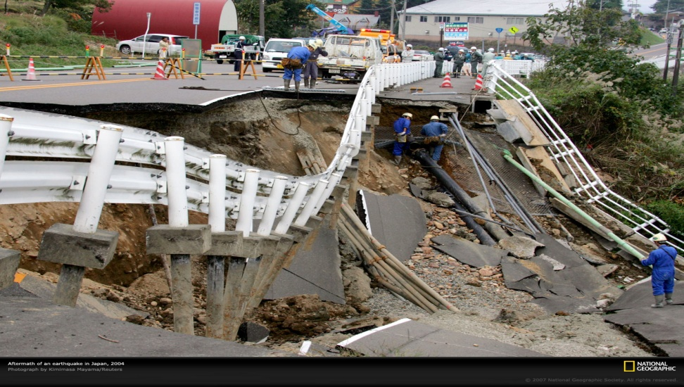
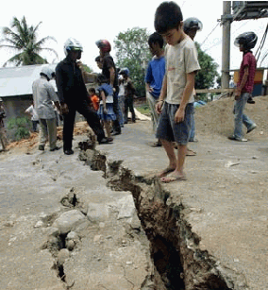
1. Bentuk Kerusakan Lingkungan
Hidup Akibat Peristiwa Alam
b. Gempa bumi
Pada saat gempa berlangsung terjadi
beberapa peristiwa sebagai akibat
langsung maupun tidak langsung,
diantaranya:
1) Berbagai bangunan roboh.
2) Tanah di permukaan bumi merekah, jalan menjadi putus.
3) Tanah longsor akibat guncangan.
4) Terjadi banjir, akibat rusaknya tanggul.
5) Gempa yang terjadi di dasar laut dapat menyebabkan tsunami
(gelombang pasang).

Slide 23
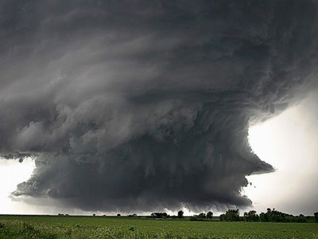
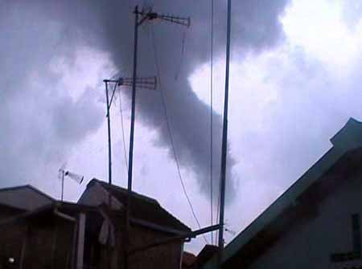
1. Bentuk Kerusakan Lingkungan
Hidup Akibat Peristiwa Alam
c. Angin topan
Serangan angin topan (putting
beliung) dapat menimbulkan
Kerusakan lingkungan hidup
Dalam bentuk:
1) Merobohkan bangunan.
2) Rusaknya areal pertanian dan perkebunan.
3) Membahayakan penerbangan.
4) Menimbulkan ombak besar yang dapat menenggelamkan kapal.

Slide 24
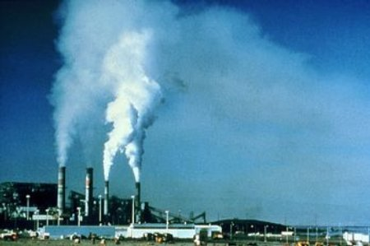
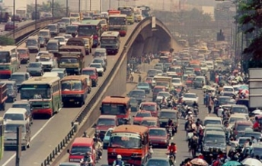
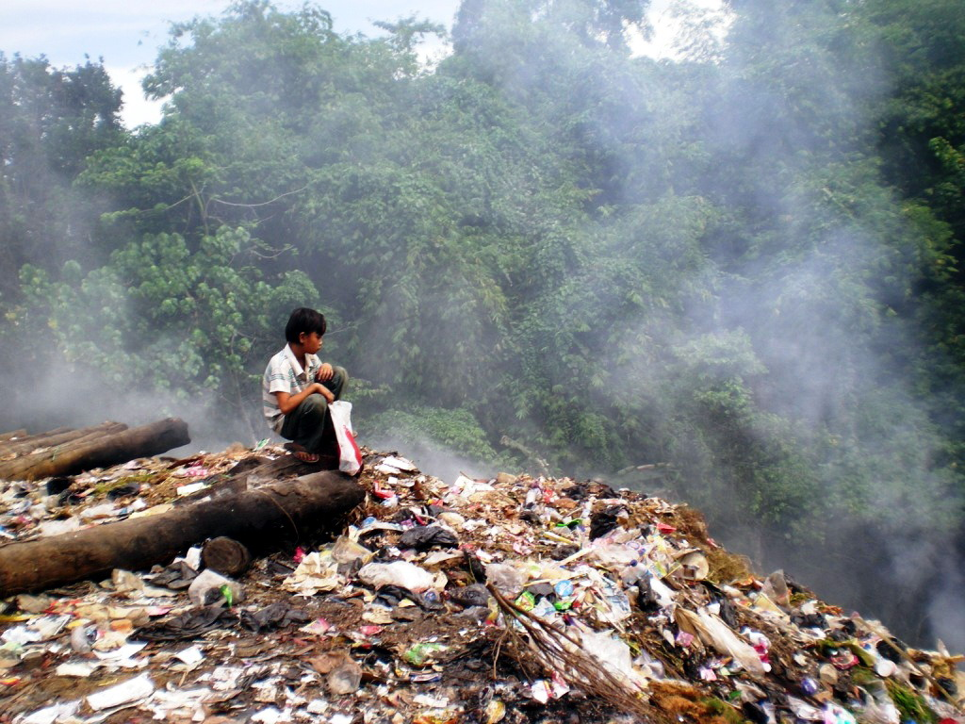
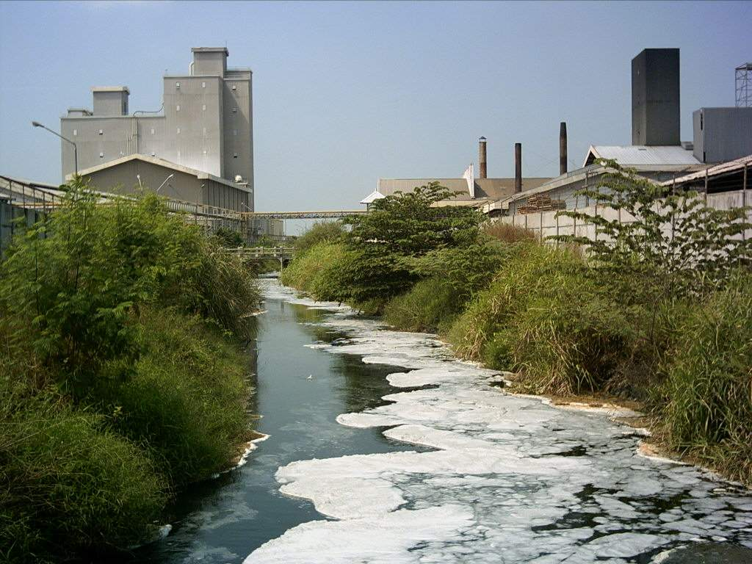
2. Kerusakan Lingkungan Hidup karena Faktor Manusia
a. Terjadinya pencemaran (pencemaran udara, air, tanah, dan suara) sebagai dampak adanya kawasan industri.

Slide 25
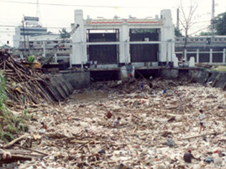
2. Kerusakan Lingkungan Hidup karena Faktor Manusia
b. Terjadinya banjir,
  sebagai dampak
  Buruknya drainase atau
  sistem pembuangan air
  dan kesalahan dalam
  menjaga daerah aliran
  sungai dan dampak
  pengrusakan hutan.

Slide 26
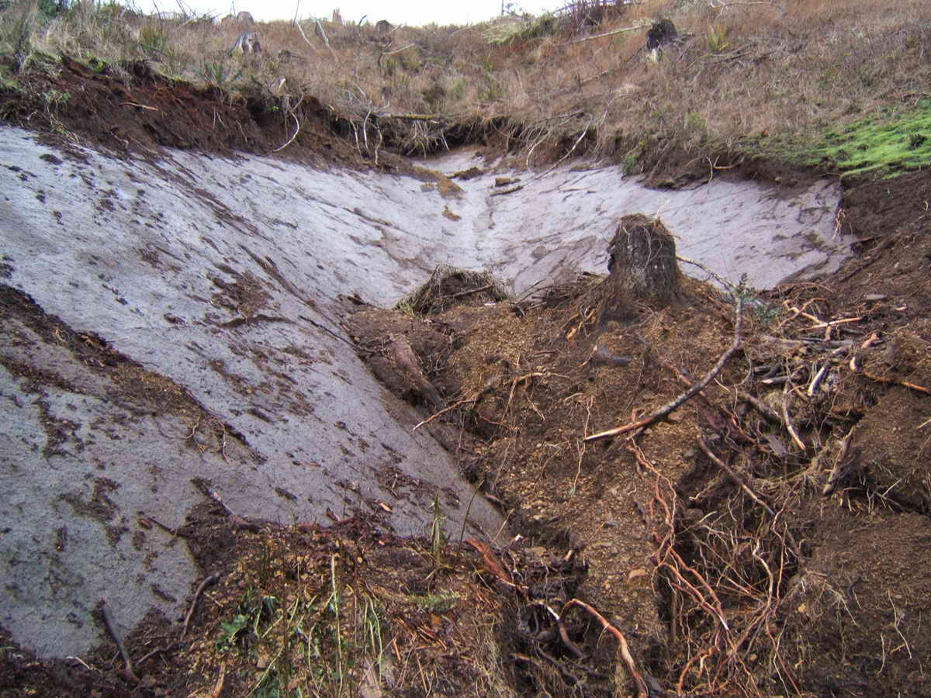
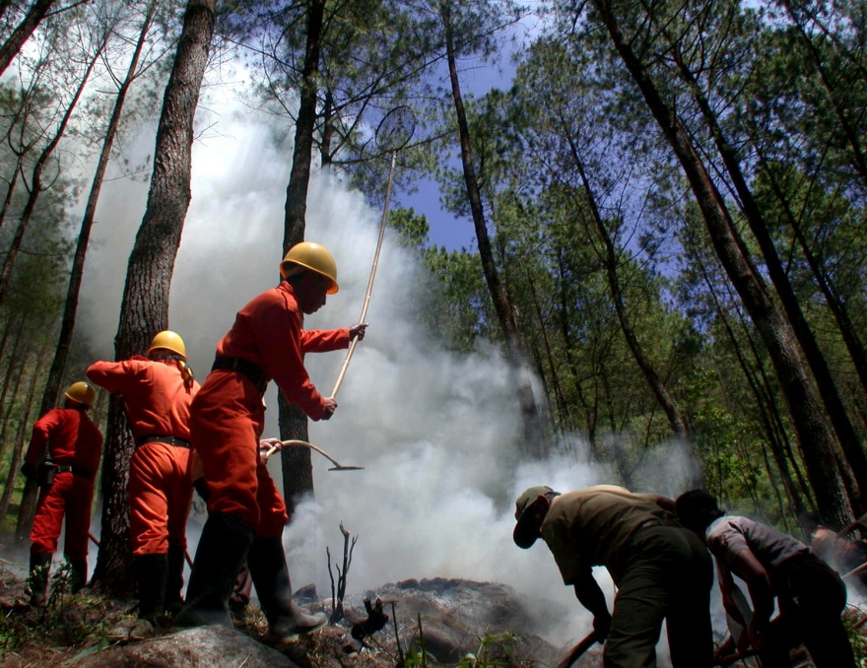
2. Kerusakan Lingkungan Hidup karena Faktor Manusia
c. Terjadinya tanah longsor, sebagai dampak langsung dari rusaknya hutan.

Slide 27
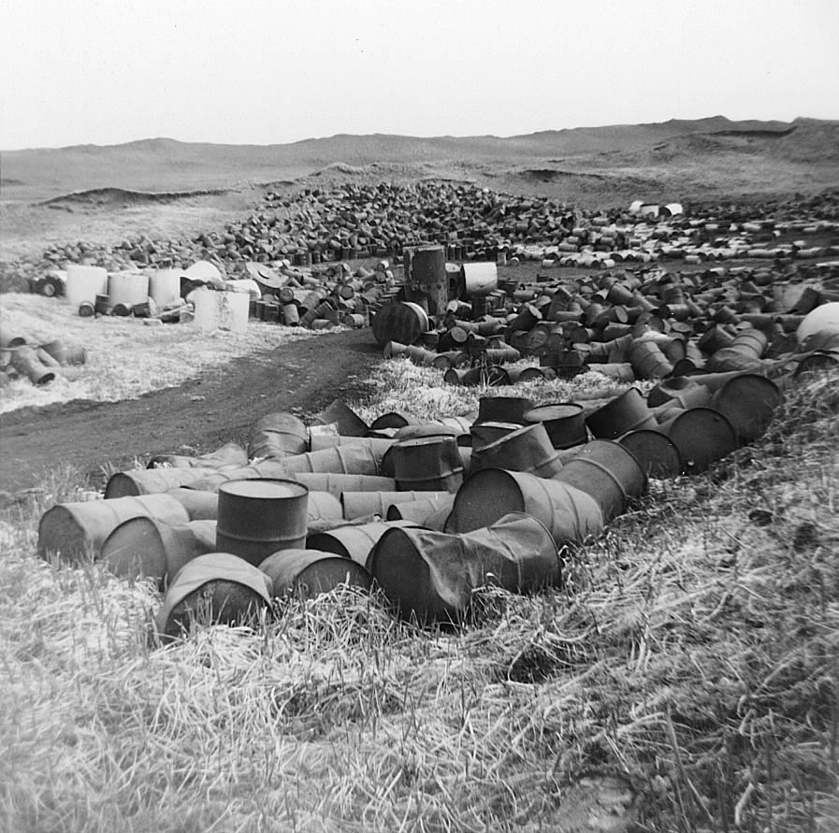
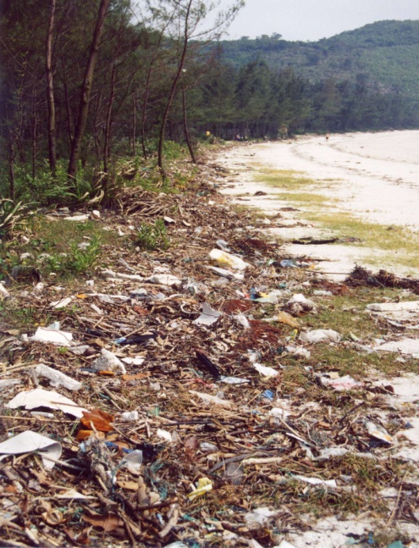
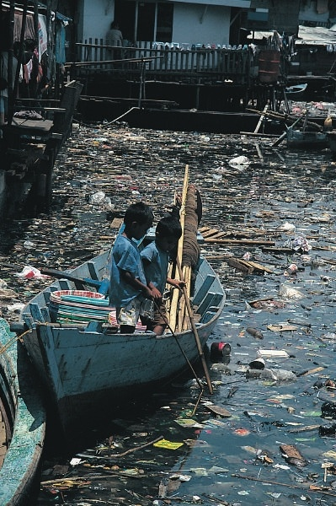
Beberapa ulah manusia yang baik secara langsung maupun tidak langsung membawa dampak pada kerusakan lingkungan hidup antara lain:
Penebangan hutan secara liar
(penggundulan hutan).
b. Perburuan liar.
c. Merusak hutan bakau.
d. Penimbunan rawa-rawa untuk pemukiman.
e. Pembuangan sampah di sembarang tempat.
f. Bangunan liar di daerah aliran sungai (DAS).
g. Pemanfaatan sumber daya alam secara berlebihan di luar batas.

Slide 28
Isu Lingkungan Lokal, Nasional, Regional dan Global
Pengkategorian isu lingkungan berdasarkan pada dampak dari permasalahan lingkungan, apakah dampaknya hanya lokal, nasional, regional atau global.
Dampak yang dimaksud adalah dampak yang dapat terlihat atau dirasakan secara langsung akibat dari permasalahan lingkungan yang terjadi.
Pembagian isu lingkungan lokal, nasional, regional dan global yaitu melihat dampak yang terjadi secara langsung bisa dirasakan secara lokal, dampak nasional, regional atau global.

Slide 29
No | Isu lingkungan |  | Deskripsi |  |  | Dampak |  |  |  |  |  | Sifat Dampak
 |  |  |  |  |  |  |  |  |  |  | Lokal | Nasional | Regional | Global
1 | Pemanasan global | Pemanasan | global (global warming) |  | Pemanasan global mengakibatkan |  |  |  |  |  |  |  |  | V
 |  | pada dasarnya merupakan fenomena |  |  | dampak yang luas dan serius bagi
 |  | peningkatan | temperatur global | dari | lingkungan bio-geofisik (seperti
 |  | tahun ke tahun karena terjadinya efek |  |  | pelelehan es di kutub, kenaikan
 |  | rumah kaca (greenhouse effect) yang |  |  | muka air laut, perluasan gurun
 |  | disebabkan | oleh meningkatnya | emisi | pasir, | peningkatan hujan |  |  |  | dan
 |  | gas karbondioksida (CO₂), metana |  |  | banjir, perubahan iklim, punahnya
 |  | (CH₄), dinitrooksida (N₂O) dan CFC |  |  | flora dan fauna tertentu, migrasi
 |  | sehingga energi matahari terperangkap |  |  | fauna dan hama penyakit, dsb).
 |  | dalam atmosfer bumi. |  |  | Sedangkan dampak bagi aktivitas
 |  |  |  |  | sosial-ekonomi |  |  | masyarakat
 |  |  |  |  | meliputi : (a) gangguan terhadap
 |  |  |  |  | fungsi kawasan pesisir dan kota
 |  |  |  |  | pantai, | (b) | gangguan |  | terhadap
 |  |  |  |  | fungsi prasarana dan sarana seperti
 |  |  |  |  | jaringan | jalan, |  | pelabuhan |  | dan
 |  |  |  |  | bandara | (c) | gangguan |  | terhadap
 |  |  |  |  | permukiman |  |  | penduduk, |  | (d)
 |  |  |  |  | pengurangan |  | produktivitas |  |  | lahan
 |  |  |  |  | pertanian, (e) |  | peningkatan |  |  | resiko
 |  |  |  |  | kanker dan wabah penyakit, dsb).

Slide 30
 | No | Isu lingkungan |  |  | Deskripsi |  |  |  |  |  |  |  | Dampak |  |  |  |  |  |  | Sifat Dampak
 |  |  |  |  |  |  |  |  |  |  |  |  |  |  |  |  |  |  | Lokal | Nasional | Regional | Global
 | 2 | Penipisan lapisan ozon | Dalam | lapisan |  | stratosfer di |  |  | bawah | Dengan |  |  | berkurangnya |  |  |  | lapisan |  |  |  |  | V
 |  |  | pengaruh |  | radiasi |  | ultraviolet, |  | CFC | ozon |  | dalam |  | stratosfer |  |  |  | dan
 |  |  | terurai dan membebaskan atom klor, |  |  |  |  |  |  | terbentuknya lubang ozon (ozone
 |  |  | sesuai reaksi: |  |  |  |  |  |  | hole) yang makin luas, maka
 |  |  | CFC-11: CCl₃F + |  |  | UV |  | Cl + CCl₂F |  | radiasi |  | ultraviolet |  |  | lebih |  | banyak
 |  |  | CFC-12: CCl₂F₂ + UV |  |  |  |  | Cl + CClF₂ |  | sampai |  |  | ke | permukaan |  |  |  | bumi.
 |  |  | Klor | akan | mempercepat |  |  | penguraian |  | Badan |  |  | proteksi |  | lingkungan
 |  |  | ozon | menjadi |  |  | gas | oksigen. |  | Amerika |  |  | (EPA) |  | memperkirakan
 |  |  | Diperkirakan satu atom klor akan dapat |  |  |  |  |  |  | 5% ozon yang berkurang akan
 |  |  | mengurai |  | 100.000 |  | molekulO₃ |  |  | dapat |  | menyebabkan |  |  |  | gangguan
 |  |  | (Darmono, 2001). Di samping itu, gas |  |  |  |  |  |  | pada makhluk hidup, antara lain:
 |  |  | dari rumah kaca dan beberapa atom lain |  |  |  |  |  |  | · | Lebih banyak kasus kanker
 |  |  | yang mengandung brom, seperti metil |  |  |  |  |  |  |  | kulit |  | melanoma yang |  |  |  |  | sering
 |  |  | Bromidadan halon juga ikut |  |  |  |  |  |  |  | berakibat |  |  |  | fatal |  |  | dan
 |  |  | memperbesar penguraian ozon. |  |  |  |  |  |  |  | menyebabkan |  |  |  | kematian |  |  | tiap
 |  |  | . |  |  |  |  |  |  | · | tahun.
 |  |  |  |  |  |  |  |  |  |  | Menaikkan kasus katarak pada
 |  |  |  |  |  |  |  |  |  |  | mata, |  | kulit | terbakar |  | matahari
 |  |  |  |  |  |  |  |  |  |  | dan kanker mata pada sapi.
 |  |  |  |  |  |  |  |  |  | · | Menghambat |  |  |  | daya |  |  | kebal
 |  |  |  |  |  |  |  |  |  |  | (imunitas) |  |  | pada |  | manusia,
 |  |  |  |  |  |  |  |  |  |  | sehingga |  |  | lebih |  |  | mudah
 |  |  |  |  |  |  |  |  |  |  | terinfeksi penyakit.
 |  |  |  |  |  |  |  |  |  | · | Penurunan |  |  | produksi |  | tanaman
 |  |  |  |  |  |  |  |  |  |  | pangan, seperti |  |  |  | beras, |  | jagung,
 |  |  |  |  |  |  |  |  |  |  | dan kedelai.
 |  |  |  |  |  |  |  |  |  | · | Kenaikkan suhu udara, karena
 |  |  |  |  |  |  |  |  |  |  | terjadi |  | perubahan |  |  |  |  | iklim,
 |  |  |  |  |  |  |  |  |  |  | penurunan |  |  | produksi |  | pertanian,
 |  |  |  |  |  |  |  |  |  |  | dan kematian hewan liar yang
 |  |  |  |  |  |  |  |  |  |  | dilindungi.
 | Matrik Isu lingkungan
 |  |  |  |  |  |  |  |  |  |  |  |  |  | 4

Slide 31
No | Isu lingkungan |  |  | Deskripsi |  |  |  |  |  | Dampak |  |  |  |  | Sifat Dampak
 |  |  |  |  |  |  |  |  |  |  |  |  |  | Lokal | Nasional | Regional | Global
3 | Hujan Asam | Proses |  | revolusi |  | industri |  | Dampak |  | dari | hujan |  | asam |  |  |  | V
 |  | mengakibatkan timbulnya |  |  |  |  | zat | adalah proses korosi menjadi
 |  | pencemar udara seperti CO₂, |  |  |  |  |  | lebih cepat, iritasi pada kulit,
 |  | SO_{x}, NO_{x} |  | diudara. |  | Senyawa |  | menganggu |  |  |  |  | system
 |  | pencemar tersebut dapat bereaksi |  |  |  |  |  | pernafasan, |  |  | Menyebabkan
 |  | dengan air hujan dan turun |  |  |  |  |  | pengasaman tanah.
 |  | menjadi senyawa asam.
4 | Kebakaran hutan | Proses | kebakaran |  | hutan |  | dapat | Dampak |  | dari | pembakaran |  |  |  |  | V
 |  | terjadi karena proses alami atau |  |  |  |  |  | hutan adalah |  |  | memberikan
 |  | ulah dari |  | manusia. |  | Kebakaran |  | kontribusi |  | CO2 |  | diudara,
 |  | oleh | ulah | manusia |  | biasanya |  | hilangnya |  | keanekaragaman
 |  | bermaksud |  | untuk | pembukaan |  |  | hayati, ekonomi hasil hutan
 |  | lahan | untuk |  | perkebunan. |  |  | dan | Asap. |  | Asap |  | yang
 |  | Manusia |  | dengan |  | sengaja |  | dihasilkan dapat menganggu
 |  | membakar |  | hutan |  | supaya |  | kesehatan |  |  |  | (system
 |  | memudahkan proses clearing. |  |  |  |  |  | pernafasan) |  |  | dan |  | dapat
 |  |  |  |  |  |  |  | mengganggu |  |  |  | aktivitas
 |  |  |  |  |  |  |  | lainnya seperti penerbangan.
 |  |  |  |  |  |  |  | Dampak asap ini tidak hanya
 |  |  |  |  |  |  |  | bersifat local akan tetapi bisa
 |  |  |  |  |  |  |  | berdampak pada |  |  |  | Negara
 |  |  |  |  |  |  |  | lain.Contoh kebakaran hutan
 |  |  |  |  |  |  |  | asapnya | sampai ke |  |  | Negara
 |  |  |  |  |  |  |  | singapura dan Malaysia.

Slide 32
No | Isu lingkungan |  |  |  | Deskripsi |  |  |  |  |  |  | Dampak |  |  |  |  |  | Sifat Dampak
 |  |  |  |  |  |  |  |  |  |  |  |  |  |  |  |  | Lokal | Nasional | Regional | Global
5 | Pencemaran | minyak | Hasil ekploitasi minyak bumi |  |  |  | diangkut |  | Dampak |  | dari lepasnya |  |  |  | crude oil |  |  |  | V
 | lepas pantai |  | oleh kapal tanker ke tempat pengolahan |  |  |  |  |  | diperairan |  |  |  | lepas |  |  | pantai
 |  |  | minyak bumi (crude oil). Pencemaran |  |  |  |  |  | mengakibatkan |  |  |  | limbah |  | tersebut
 |  |  | minyak bumi dilepas pantai bisa |  |  |  |  |  | dapat | tersebar |  |  | tergantung |  |  | kepada
 |  |  | diakibatkan oleh sistem penampungan |  |  |  |  |  | gelombang |  |  | air | laut. | Penyebaran
 |  |  | yang bocor, atau kapal tenggelam yang |  |  |  |  |  | limbah tersebut dapat berdampak
 |  |  | menyebabkan lepasnya crude oil ke |  |  |  |  |  | pada | beberapa |  |  | negara. |  | Dampak
 |  |  | badan perairan (laut lepas) |  |  |  |  |  | yang |  | terjadi |  | akibat |  |  | dari
 |  |  |  |  |  |  |  |  | pencemaran |  |  |  | tersebut |  |  | adalah
 |  |  |  |  |  |  |  |  | tertutupnya |  |  | lapisan |  | permukaan
 |  |  |  |  |  |  |  |  | laut | yang |  | dapat menyebabkan
 |  |  |  |  |  |  |  |  | penetrasi |  |  | matahari |  | berkurang
 |  |  |  |  |  |  |  |  | menyebabkan proses |  |  |  |  | fotosintesis
 |  |  |  |  |  |  |  |  | terganggu, |  |  | pengikatan |  |  | oksigen
 |  |  |  |  |  |  |  |  | terganggu dan dapat menyebabkan
 |  |  |  |  |  |  |  |  | kematian organisme laut.
6 | Pertumbuhan populasi |  | Pertambahan |  | penduduk | dunia |  | yang | Dampak |  | pertumbuhan |  |  |  | penduduk |  |  |  |  | V
 |  |  | mengikuti |  | pertumbuhan |  |  | secara | menyebabkan |  |  |  |  |  | terjadinya
 |  |  | eksponensial merupakan permasalahan |  |  |  |  |  | peningkatan |  |  | kebutuhan |  |  |  | sumber
 |  |  | lingkungan. |  | Pertumbuhan |  | penduduk |  | daya alam dan ruang. Untuk
 |  |  | akan | menyebabkan |  | peningkatan |  |  | kebutuhan |  |  | sumber |  | daya |  | alam
 |  |  | kebutuhan sumber daya |  |  | alam |  | dan | dapat |  | menyebabkan |  |  |  |  | over
 |  |  | ruang. |  |  |  |  |  | eksploitasi |  |  | sedangkan kebutuhan
 |  |  |  |  |  |  |  |  | ruang |  | menyebabkan |  |  |  | terjadinya
 |  |  |  |  |  |  |  |  | pengalihan lahan dari hutan atau
 |  |  |  |  |  |  |  |  | daerah |  | hijau |  | menjadi |  |  | lahan
 |  |  |  |  |  |  |  |  | pemukiman

Slide 33
No | Isu lingkungan |  |  | Deskripsi |  |  |  |  |  |  | Dampak |  |  |  |  | Sifat Dampak
 |  |  |  |  |  |  |  |  |  |  |  |  |  |  | Lokal | Nasional | Regional | Global
7 | Desertifikasi | Desertifikasi |  |  | atau |  | penggurunan |  | Dampak |  | dari |  | desertifikasi |  |  |  |  | V
 |  | merupakan |  | penurunan |  |  | kemampuan |  | mulanya |  | berdampak |  | lokal | akan
 |  | daratan. | Pada |  | proses |  | desertifikasi |  | tetapi sekarang sudah menjadi isu
 |  | terjadi |  | proses |  |  | pengurangan |  | global | yang berdampak |  |  |  | pada
 |  | produktifitas yang secara bertahap dan |  |  |  |  |  |  | seluruh dunia. Kasus desertifikasi
 |  | penipisan lahan bagian atas karena |  |  |  |  |  |  | di meksiko menyebabkan emigrasi
 |  | aktivitas manusia dan iklim yang |  |  |  |  |  |  | penduduk ke USA. Selain itu
 |  | bervariasi |  | seperti |  | kekeringan |  | dan | desertifikasi |  |  | menyebabkan
 |  | banjir. |  |  |  |  |  |  | semakin meningkatnya lahan kritis
 |  |  |  |  |  |  |  |  | dimuka bumi sehingga sink untuk
 |  |  |  |  |  |  |  |  | penangkapan |  |  | CO2 | menjadi
 |  |  |  |  |  |  |  |  | semakin berkurang.
8 | Penurunan | Keanekaragaman |  |  |  | hayati |  | adalah | Penurunan keanekaragaman hayati |  |  |  |  |  |  |  |  | V
 | keanekaragaman hayati | keberagaman spesies |  |  |  | mahluk |  | hidup. | sekarang sudah menjadi isu global
 |  | Keanekaragaman |  |  | hayati |  | tidak | hanya | yang di bahas dalam beberapa
 |  | mewakili jumlah atau presentasi spesies |  |  |  |  |  |  | konvensi |  | dunia. |  | Dampak
 |  | yang ada disuatu wilayah, meliputi juga |  |  |  |  |  |  | penurunan keanekaragaman hayati
 |  | keunikan antar spesies, gen serta |  |  |  |  |  |  | adalah |  | karena | keanekaragaman
 |  | ekosistem | yang |  | merupakan sumber |  |  |  | hayati | ini mempunyai potensi
 |  | daya alam yang dapat diperbaharui. |  |  |  |  |  |  | yang besar bagi manusia baik
 |  |  |  |  |  |  |  |  | untuk | kesehatan |  | (sumber |  | bahan
 |  |  |  |  |  |  |  |  | obat), |  | Sumber | pangan |  | dan
 |  |  |  |  |  |  |  |  | mempunyai potensi ekonomi

Slide 34
No | Isu lingkungan |  |  | Deskripsi |  |  |  |  |  | Dampak |  |  |  |  |  | Sifat Dampak
 |  |  |  |  |  |  |  |  |  |  |  |  |  |  | Lokal | Nasional | Regional | Global
9 | Pencemaran limbah B3 | Didalam |  | Peraturan | Pemerintah |  | R.I. | Limbah |  | B3 | merupakan |  |  | bahan |  |  |  | V
 |  | Nomor 18 Tahun 1999 tentang |  |  |  |  |  | berbahay |  | dan |  | beracun |  | yang
 |  | Pengelolaan Limbah Bahan Berbahaya |  |  |  |  |  | penanangganannya harus |  |  |  |  |  | secara
 |  | dan Beracun, yang dimaksud dengan |  |  |  |  |  | khusus |  | dengan |  | Konsep |  | from
 |  | B3 dapat diartikan “Semua bahan/ |  |  |  |  |  | Cradle to grave. Kondisi sekarang
 |  | senyawa baik padat, cair, ataupun gas |  |  |  |  |  | limbah B3 tidak berdampak lokal
 |  | yang mempunyai |  |  | potensi | merusak |  | saja | karena |  | terjadi |  | kegiatan
 |  | terhadap |  | kesehatan | manusia |  | serta | pemindahan |  |  | limbah |  | B3 | antar
 |  | lingkungan akibat sifat-sifat yang |  |  |  |  |  | negara |  | bahkan |  | ada |  | yang
 |  | dimiliki senyawa tersebut”. |  |  |  |  |  | membuang di laut lepas. Hal
 |  | Limbah B3 diidentifikasi sebagai bahan |  |  |  |  |  | tersebut menyebabkan isu tentang
 |  | kimiadengansatuataulebih |  |  |  |  |  | limbah B3 menjadi isu global
 |  | karakteristik: |  |  |  |  |  | karena | bisa |  | berdampak |  |  | kepada
 |  | a) | mudah meledak |  |  |  |  | semua negara apabila pembuangan
 |  | b) | mudah terbakar |  |  |  |  | limbah B3 di laut lepas terjadi
 |  | c) | bersifat reaktif |  |  |  |  | kebocoran |  |  | atau | pembuangan
 |  | d) | beracun |  |  |  |  | limbah B3 ke teretori negara lain.
 |  | e) | penyebab infeksi |  |  |  |  | Dampak limbah B3 bersifat akut
 |  | f) | bersifat korosif. |  |  |  |  | sampai |  | kematian |  | bagi |  | mahluk
 |  |  |  |  |  |  |  | hidup.
10 | Kekeringan | Kekeringan adalah kekurang |  |  |  | air | yang | Dampak |  | dari kekeringan bisa |  |  |  |  | V
 |  | terjadi akibat sumber air tidak dapat |  |  |  |  |  | menyebabkan |  |  | gangguan |  |  | pada
 |  | menyediakan kebutuhan |  |  |  | air | bagi | kesehatan, keterancaman pangan
 |  | manusia atau mahluk hidup lainnya.

Slide 35
 | No | Isu lingkungan |  |  | Deskripsi |  |  |  | Dampak |  |  |  |  |  |  |  | Sifat Dampak
 |  |  |  |  |  |  |  |  |  |  |  |  |  |  |  | Lokal | Nasional | Regional | Global
 | 11 | Banjir |  | Banjir | merupakan | fenomena alam | Dampak dari banjir menyebabkan |  |  |  |  |  |  |  |  | V |  |  | V
 |  |  |  | ketika sungai tidak dapat menampung |  |  | gangguan |  |  |  |  | kesehatan,
 |  |  |  | limpaan air hujan karena proses |  |  | keterkendalaan |  |  | kegiatan |  |  | aktivitas
 |  |  |  | infiltrasi | mengalmi | penurunan.Hal | manusia, penurunan produktivitas.
 |  |  |  | tersebut terjadi karena daerah hijau |  |  | Dampak |  | banjir |  |  | merupakan
 |  |  |  | sebagai penahan larian air hujan |  |  | dampak lokal, akan tetapi bisa
 |  |  |  | berkurang. |  |  | juga menjadi skala nasional seperti
 |  |  |  |  |  |  | banjir dijakarta yang menghambat
 |  |  |  |  |  |  | aktivitas | nasional |  |  | karena |  |  | bandara
 |  |  |  |  |  |  | terisolasi.
 | 12 | Deforestasi |  | Menurunnya luasan hutan yang terjadi |  |  | Dampak | kegiatan |  |  |  | ilegal |  |  | loging |  | V
 |  |  |  | akibat kegiatan ilegal logging. |  |  | berdampak |  | skala |  | nasional |  |  |  | karena
 |  |  |  |  |  |  | terjadi | penurunan |  |  |  | sumber |  |  | daya
 |  |  |  |  |  |  | alam baik dari hasil hutan
 |  |  |  |  |  |  | ,keanekaragaman |  |  |  |  |  |  | maupun
 |  |  |  |  |  |  | konservasi air
 | 13 | Pencemaran | limbah | Menurut Undang-Undang Nomor 23 |  |  | Pencemaran |  |  | terjadi |  |  |  |  | akibat |  | V
 |  | industri |  | Tahun | 1997 tentang Pengelolaan |  | pengelolaan limbah industri yang
 |  |  |  | Lingkungan Hidup, |  | yang dimaksud | tidak baik dan benar. Dampak dari
 |  |  |  | dengan pencemaran lingkungan hidup |  |  | pencemaran |  |  | adalah |  |  | gangguan
 |  |  |  | adalah : masuknya atau dimasukkannya |  |  | kesehatan, |  | penurunan |  |  |  |  | kualitas
 |  |  |  | makhluk hidup, zat, energi, dan atau |  |  | lingkungan dan dapat menurunkan
 |  |  |  | komponen lain ke dalam lingkungan |  |  | produktivitas. |  |  |  | Dampak |  |  |  | dari
 |  |  |  | hidup oleh kegiatan manusia sehingga |  |  | pencemaran |  | limbah |  |  | industri ini
 |  |  |  | kualitasnya turun sampai ke tingkat |  |  | bisa berskala |  |  | nasional |  |  |  |  | karena
 |  |  |  | tertentu yang menyebabkan lingkungan |  |  | pencemaran |  | bisa |  | terjadi |  |  | dibadan
 |  |  |  | hidup tidak dapat berfungsi sesuai |  |  | perairan | mengalir |  |  |  | atau |  |  | udara
 |  |  |  | dengan peruntukannya |  |  | sehingga dampaknya tidak hanya
 |  |  |  |  |  |  | satu daerah tetapi dirasakan oleh
 |  |  |  |  |  |  | daerah lain.
 | Matrik Isu lingkungan
 |  |  |  |  |  |  |  |  |  | 9

Slide 36
No | Isu lingkungan | Deskripsi |  |  |  | Dampak |  |  |  |  |  |  | Sifat Dampak
 |  |  |  |  |  |  |  |  |  |  |  | Lokal | Nasional | Regional | Global
14 | Longsor | Longsor adalah terkikisnya daratan | Dampak |  |  | dari |  | longsor |  |  | bisa | V |  |  | V
 |  | oleh air lairan (run off) karena penahan | berdampak |  |  | terjadinya |  |  | kerusakan
 |  | air larian (daerah hijau) berkurang. | tempat |  | tinggal |  |  | atau |  | tempat
 |  |  | kegiatan |  | aktivitas |  |  | seperti |  | ladang,
 |  |  | sawah dan juga bisa menganggu
 |  |  | transportasi |  |  |  |  |  |  | kegiatan
 |  |  | perekonomian. Dampaknya sangat
 |  |  | dirasakan bagi daerah lokal dan
 |  |  | ada |  | kemungkinan |  |  |  |  | berantai
 |  |  | kedaerah lainnya.
15 | Erosi pantai (Abrasi) | Erosi adalah terkikisnya lahan daratan | Dampak |  | erosi |  | pantai |  | berdampak |  |  | V
 |  | pantai akibat gelombang air laut. | lokal | dan |  | dapat |  | menyebabkan
 |  |  | kerusakan |  |  | tempat |  | tinggal, |  |  | dan
 |  |  | hilang | potensi |  |  | ekonomi |  |  | seperti
 |  |  | kegiatan pariwisata.
16 | Intrusi air laut | Masuknya air laut (asin) mengisi ruang | Ampak dari intrusi air laut adalah |  |  |  |  |  |  |  |  | V
 |  | bawah tanah akibat air tanah telah | terjadinya |  |  | kekurangan |  |  | stok |  | air
 |  | banyak digunakan oleh manusia dan | tawar, menganggu kesehatan
 |  | tidak adanya tahanan intrusi air laut
 |  | seperti kawasan manggrove

